Slide 1
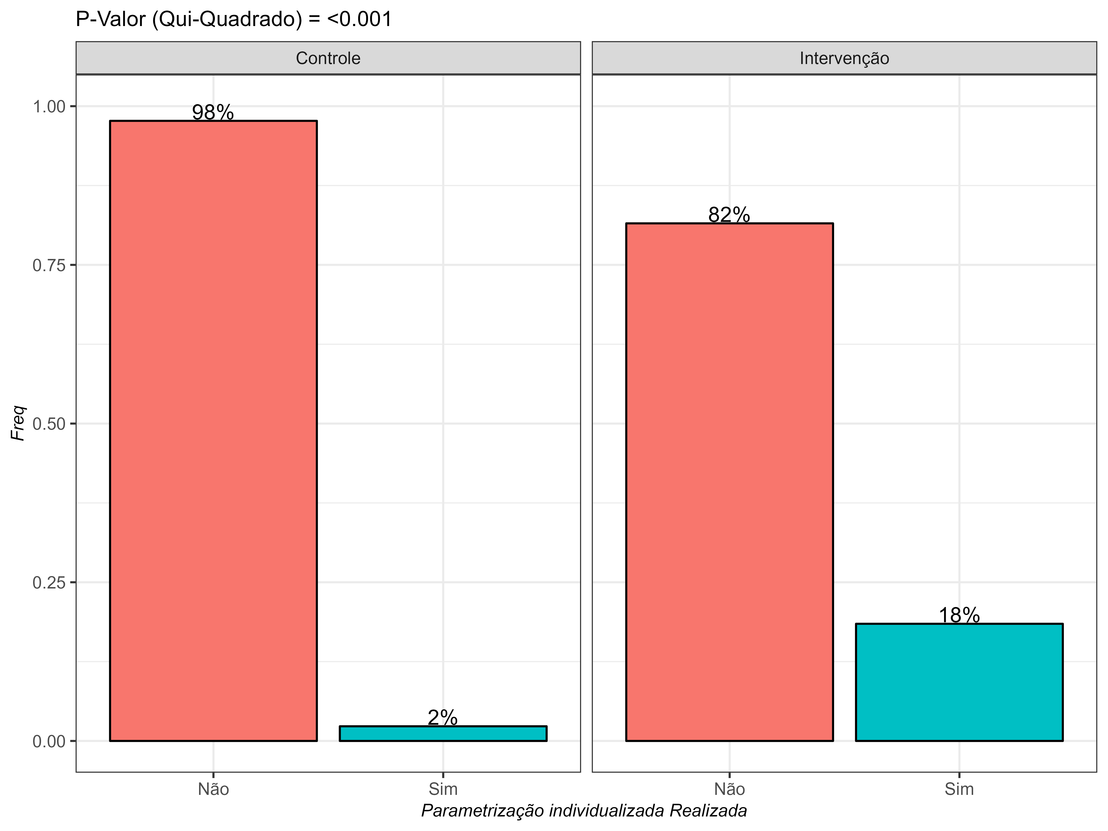
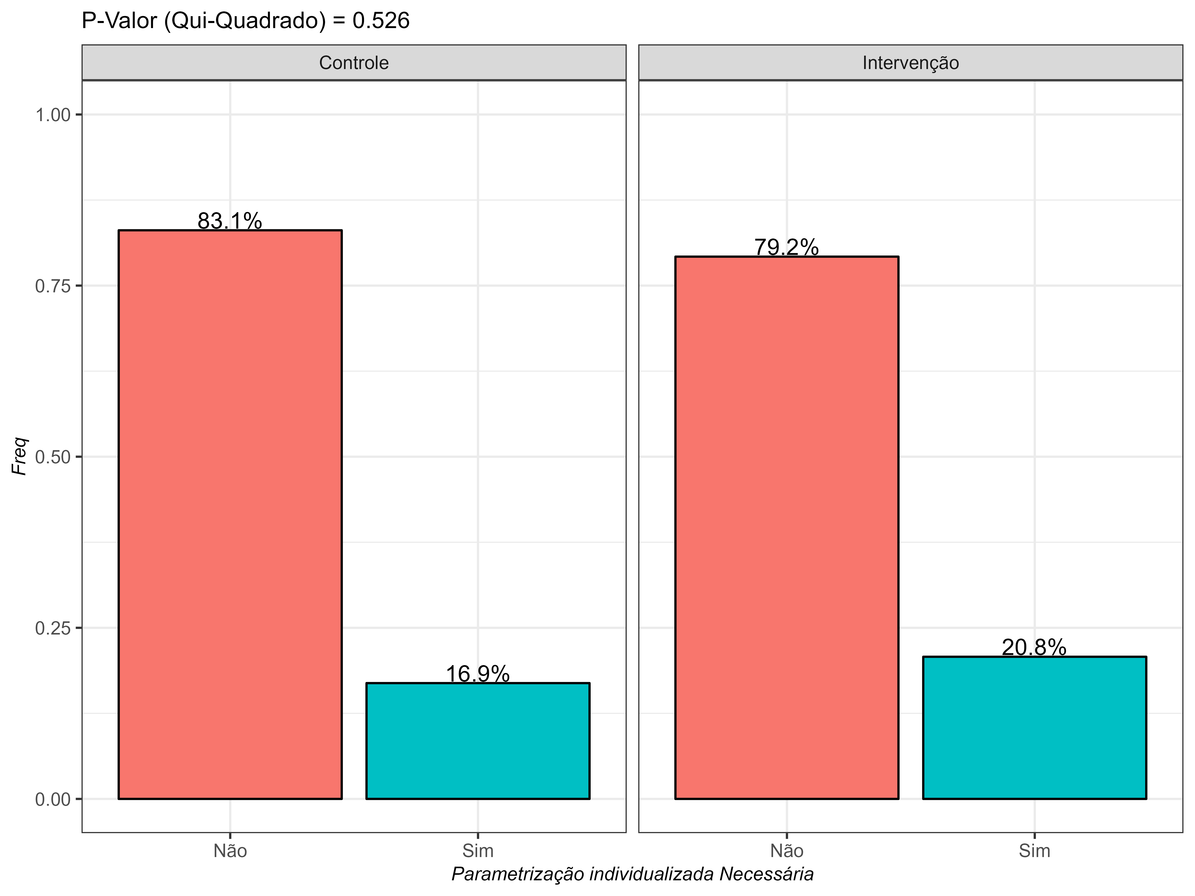
Tabela. 1 Parametrização individualizada necessária, de acordo com os sinais vitais pré-indução e comorbidades/condição clínica e parametrização realizada nos grupos controle e intervenção.
PAR REALIZADA | Controle | Intervenção | Total
N | 97.69% (127) | 81.54% (106) | 89.62% (233)
S | 2.31% (3) | 18.46% (24) | 10.38% (27)
Total | 100.00% (130) | 100.00% (130) | 100.00% (260)
PAR NECESSÁRIA | Controle | Intervenção | Total
N | 83.08% (108) | 79.23% (103) | 81.15% (211)
S | 16.92% (22) | 20.77% (27) | 18.85% (49)
Total | 100.00% (130) | 100.00% (130) | 100.00% (260)

Slide 2
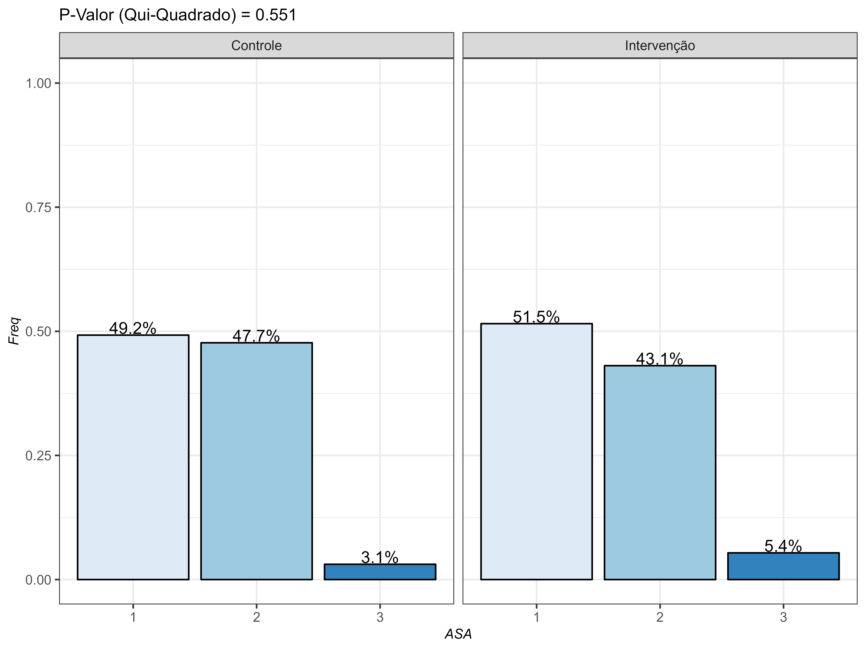
Parametrização necessária por classificação ASA.

Slide 3
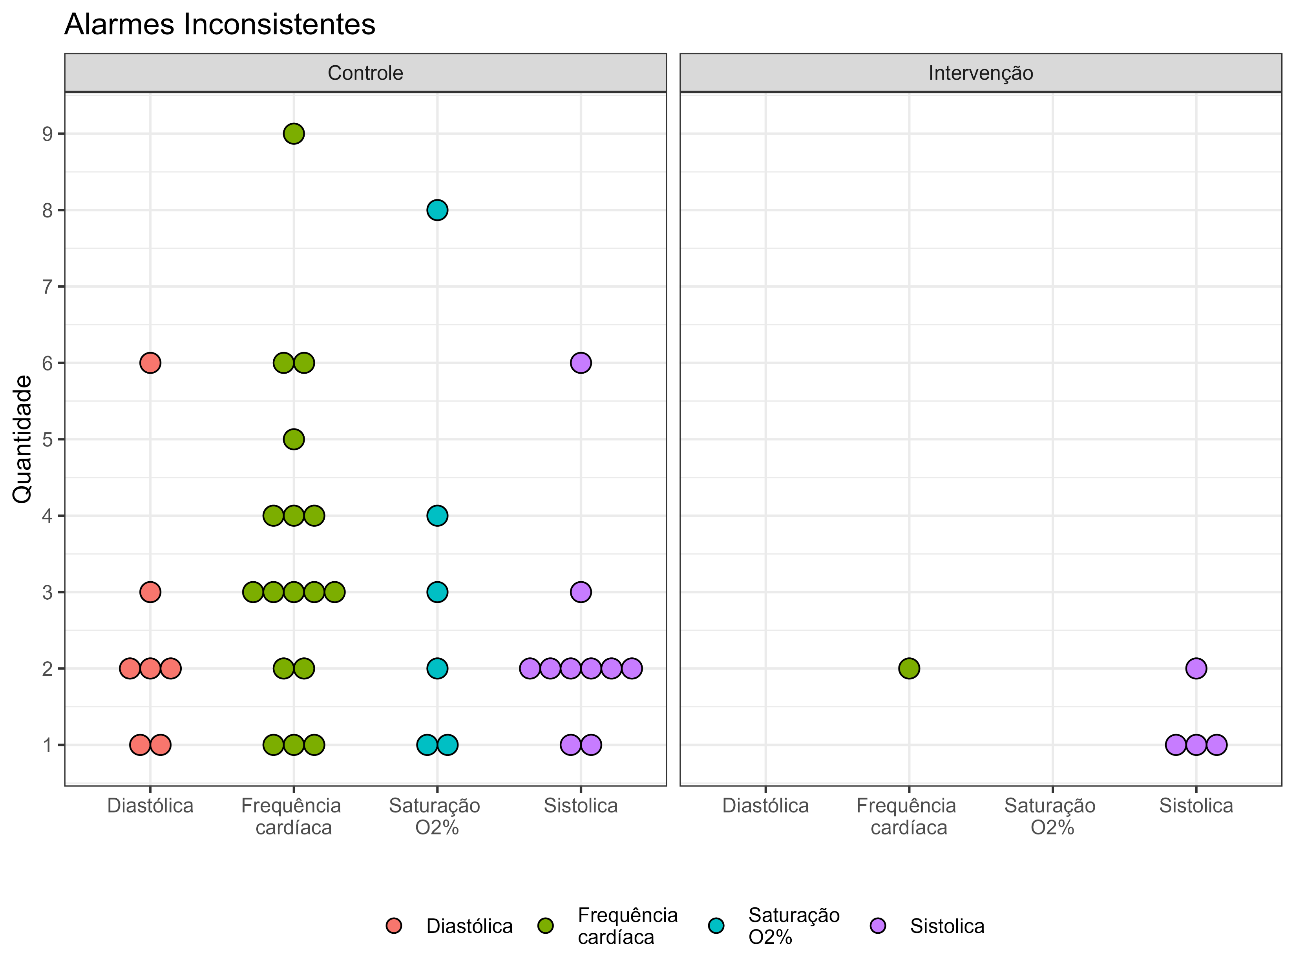
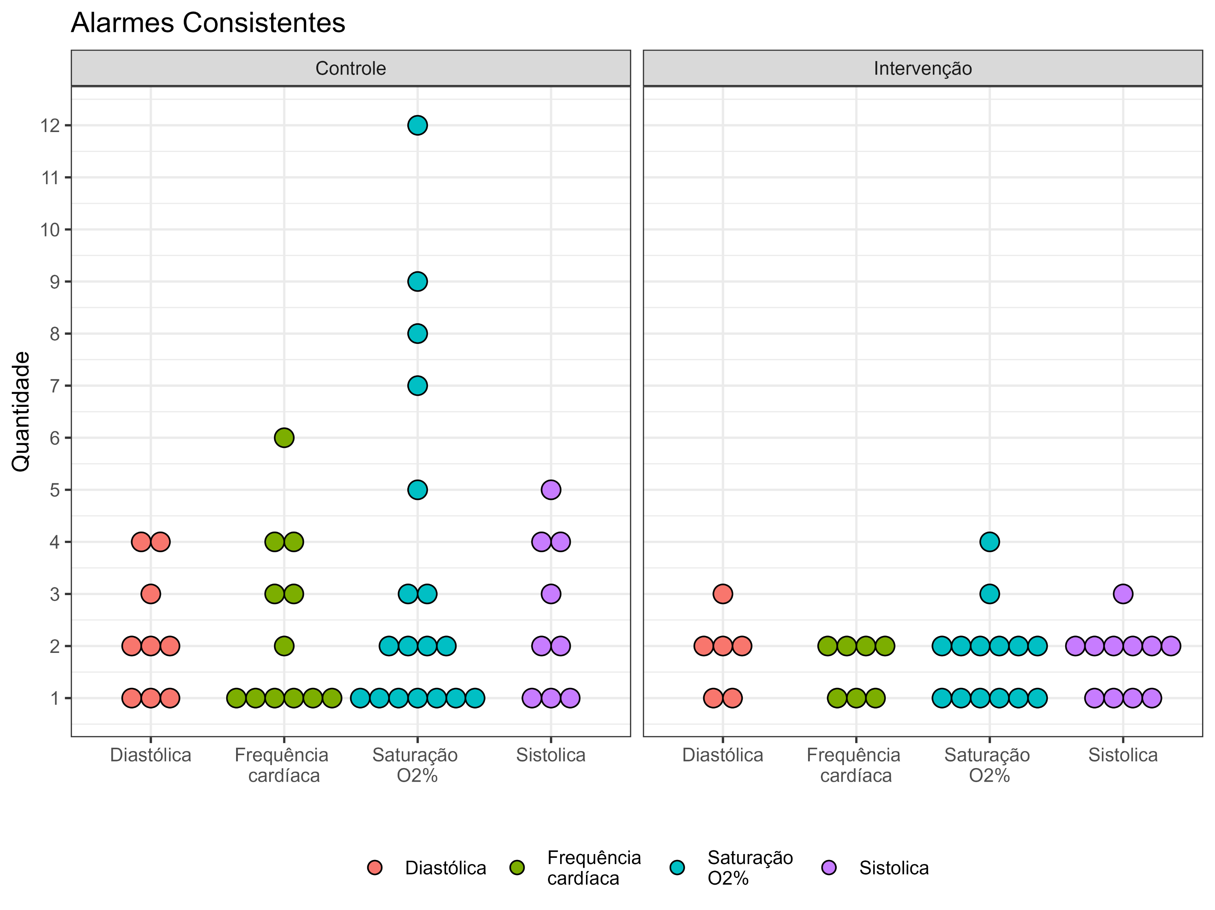
Fig. 10. Distribuição por parâmetro dos alarmes inconsistentes e consistentes/turno

Slide 4
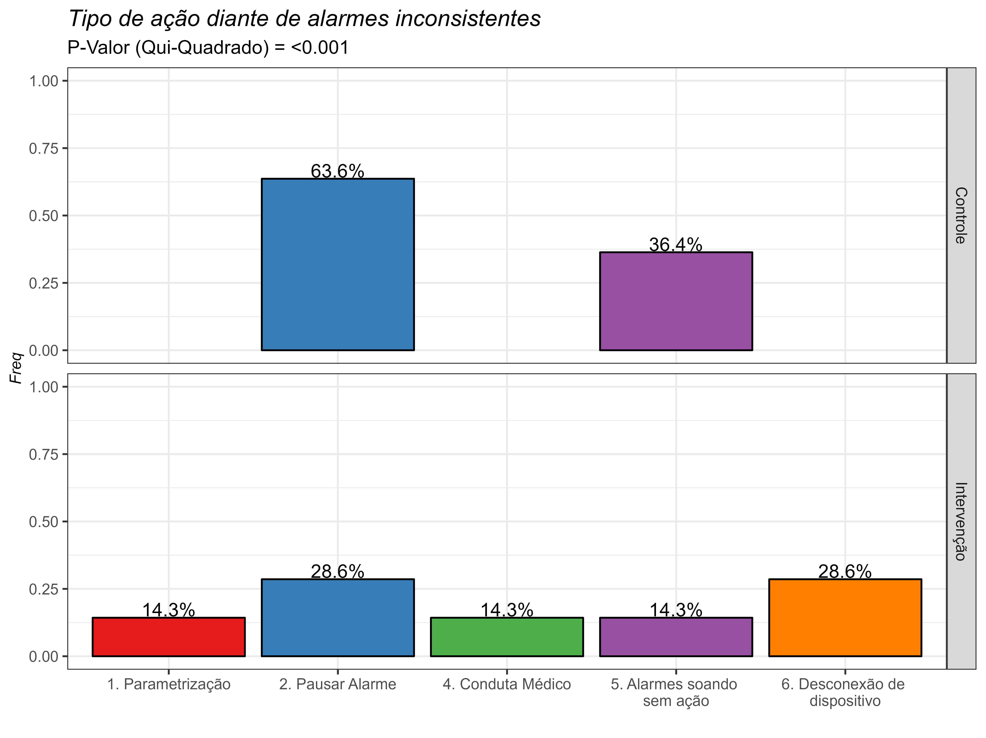
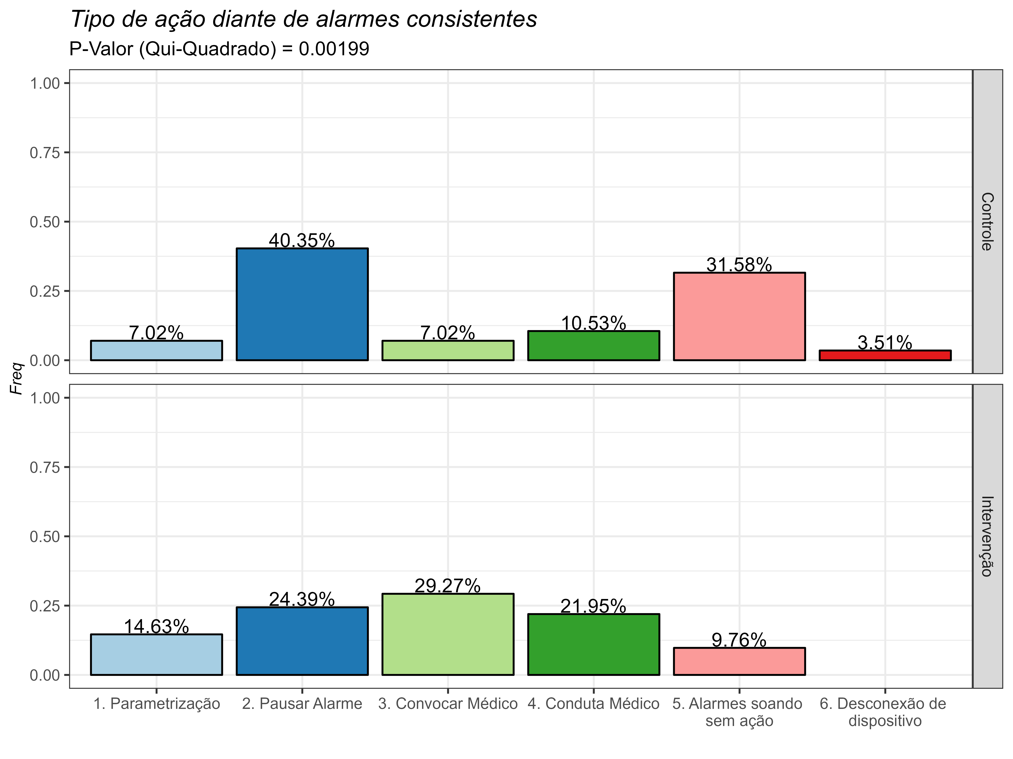
Fig. 12. Comparação entre controle e intervenção quanto à conduta diante de alarmes consistentes

Slide 5
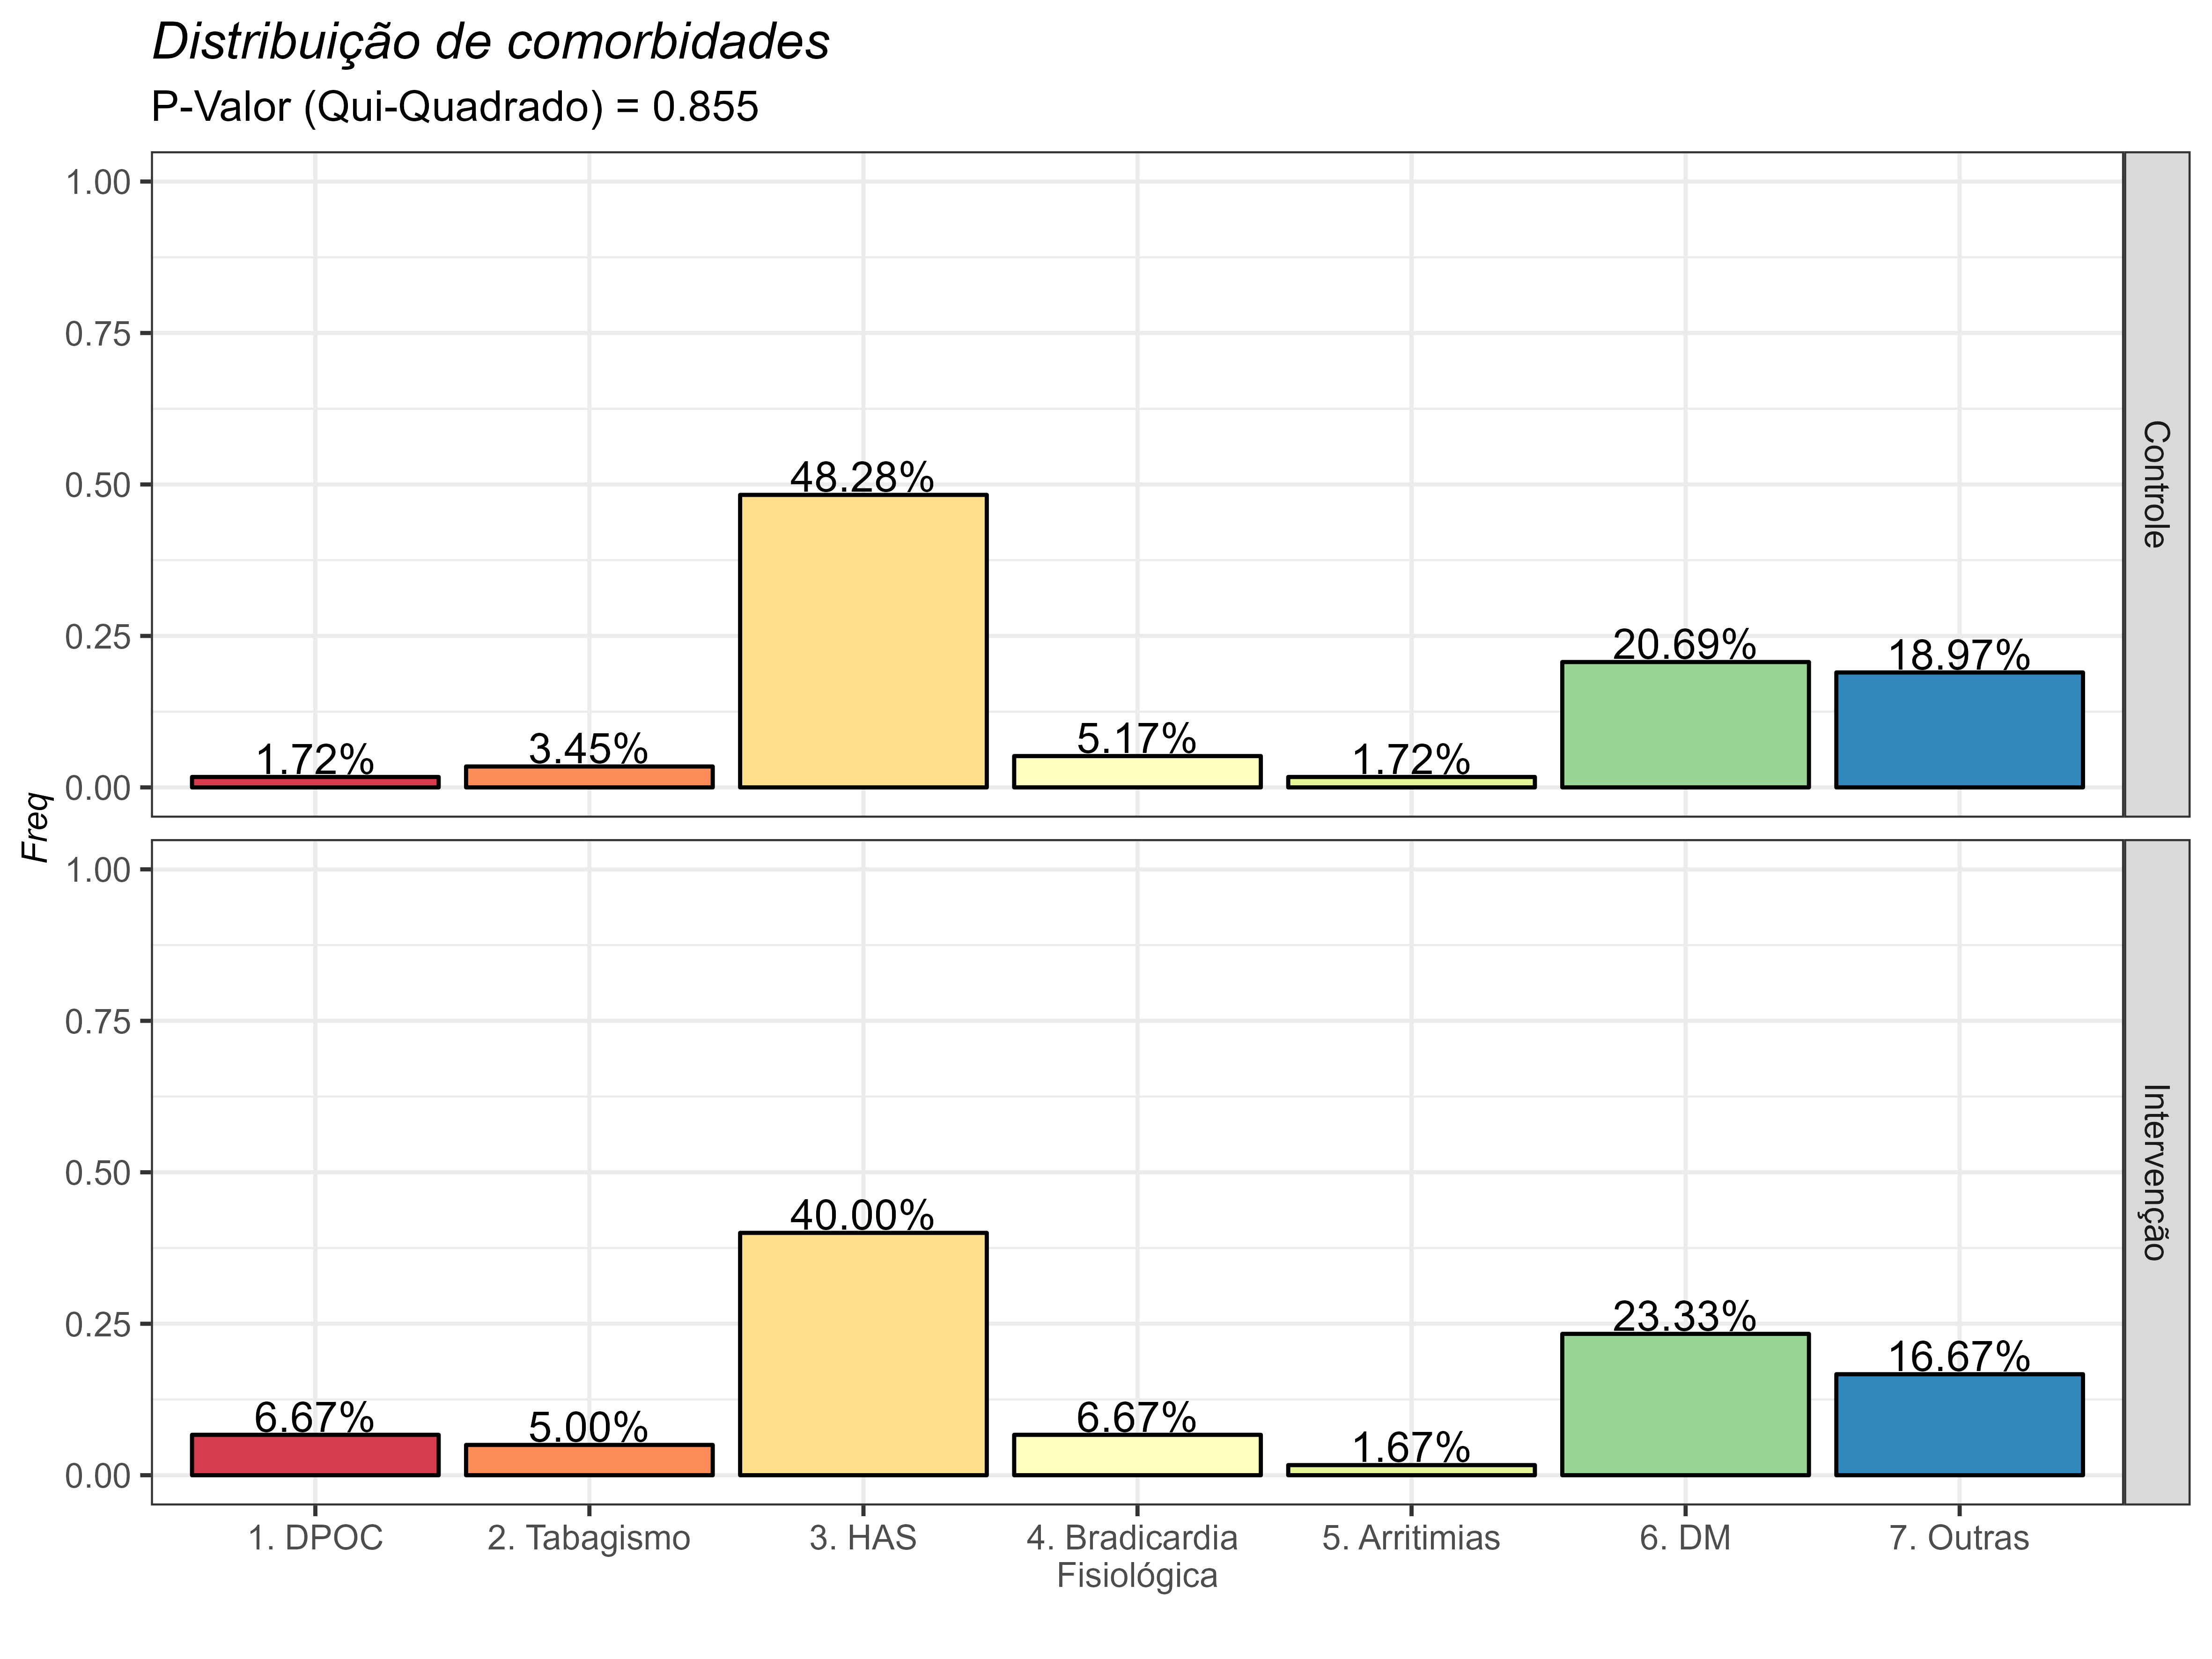

Slide 6
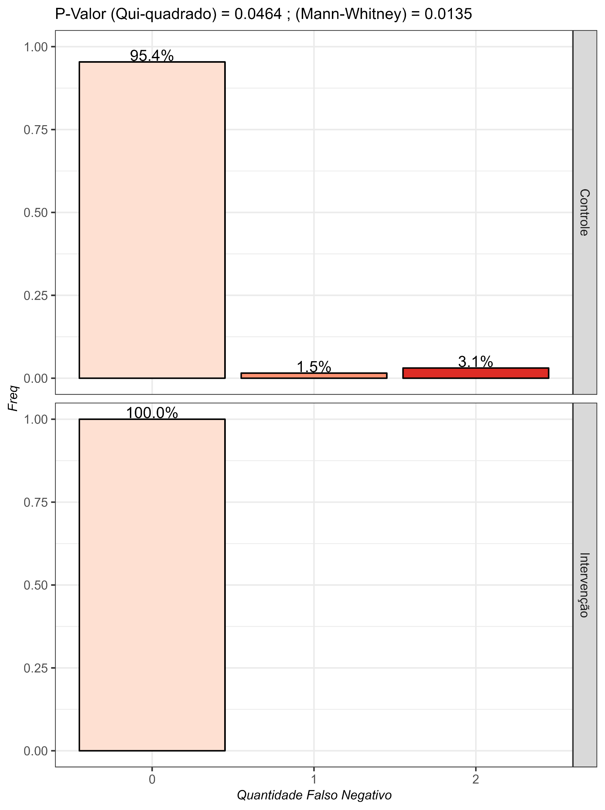
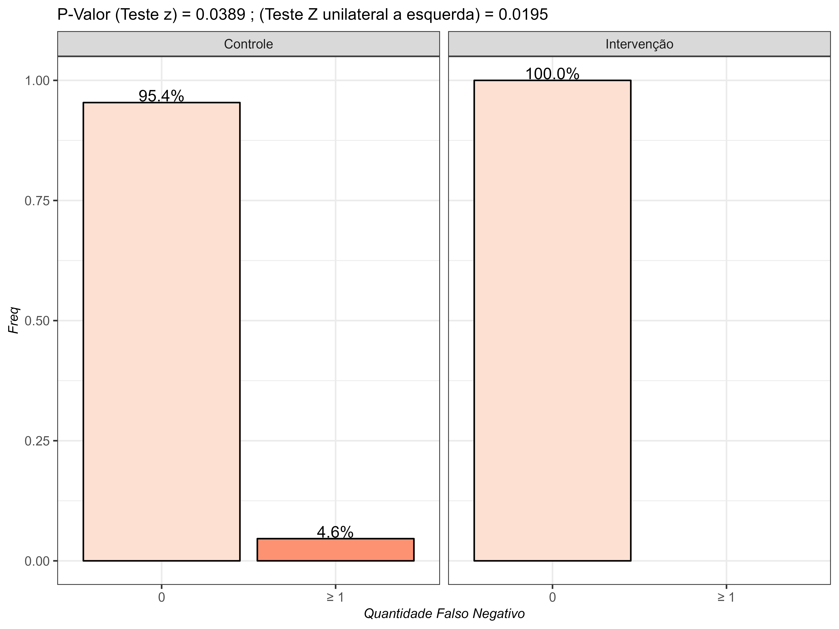
houve diferença entre as proporções de casos de falso negativo ?

Slide 7
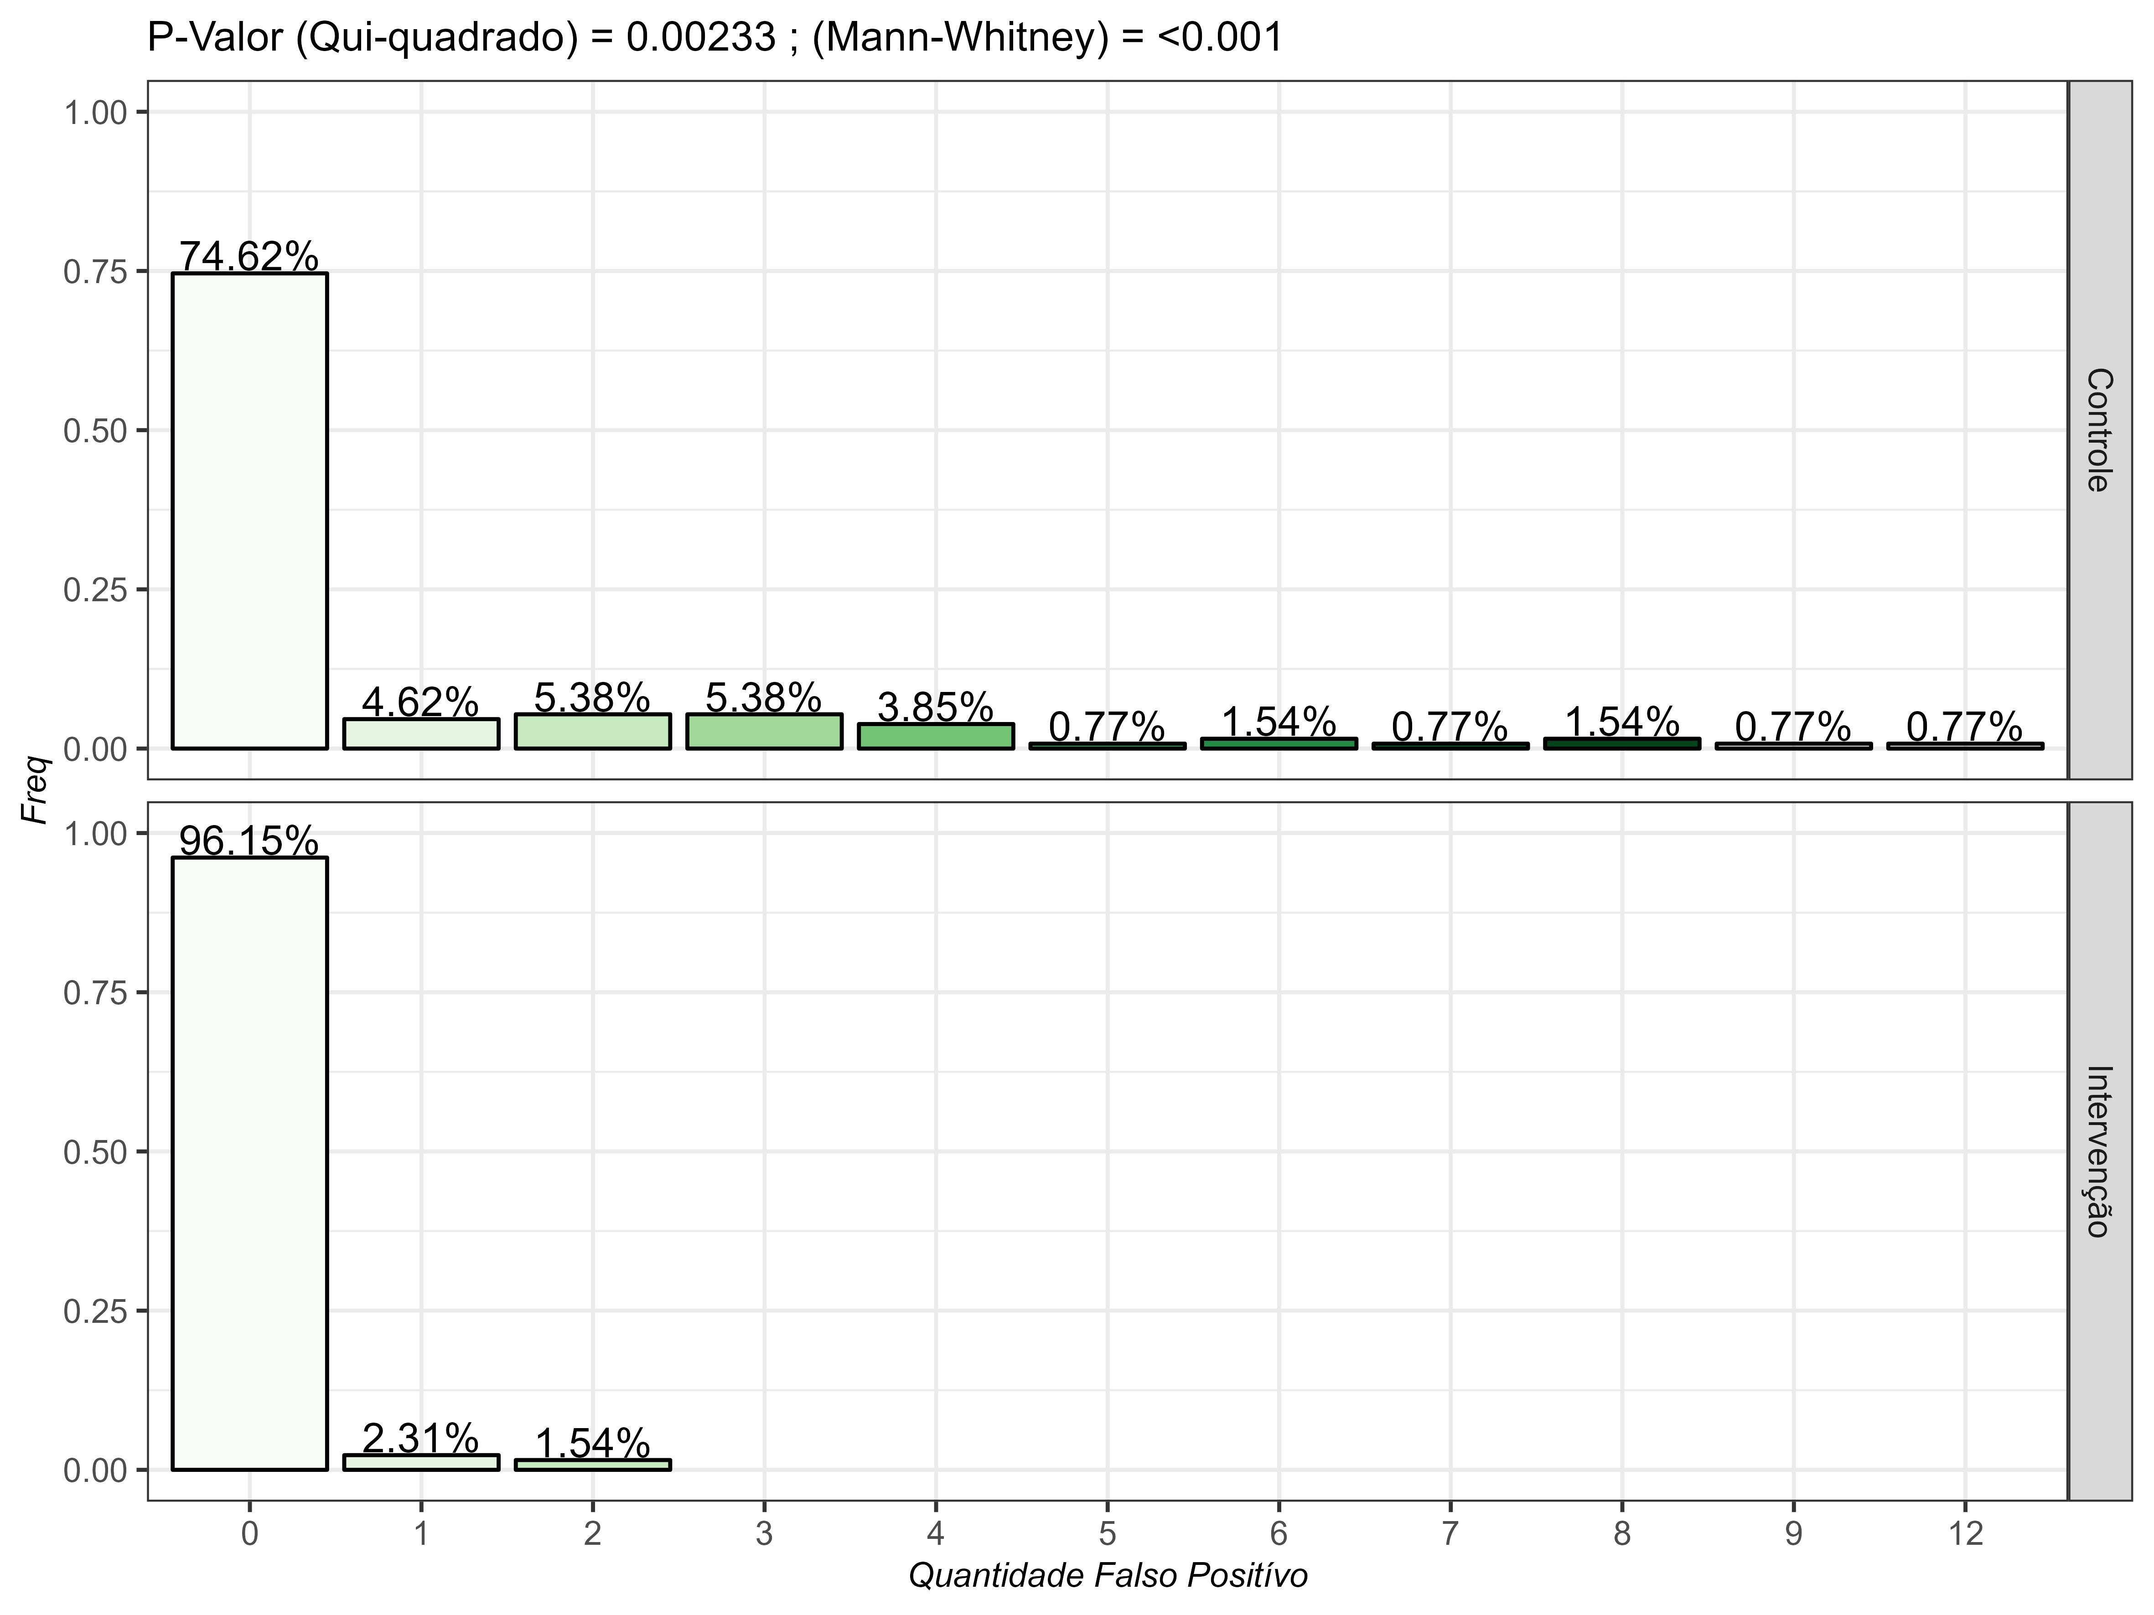
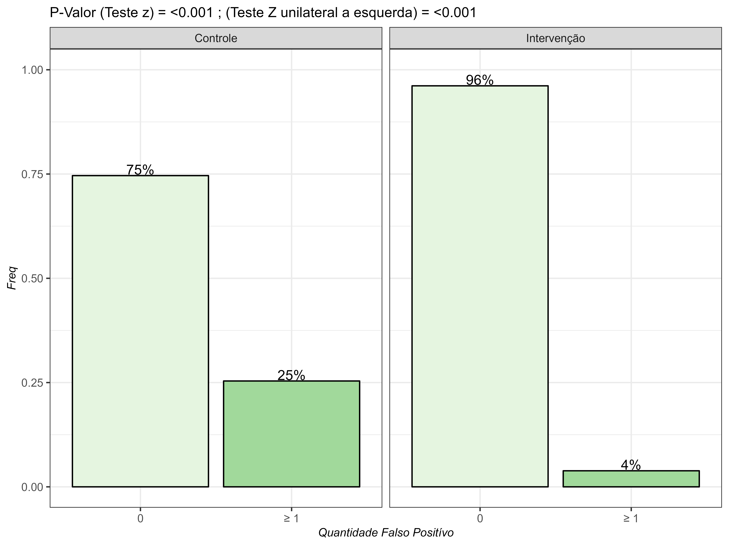
houve diferença entre proporções de casos de falso positivo ?

Slide 8
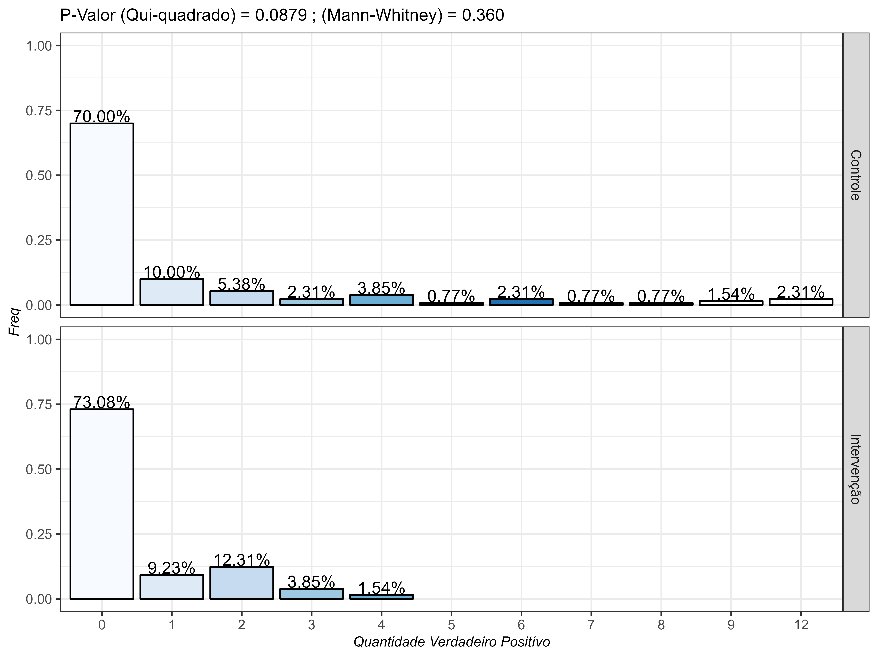
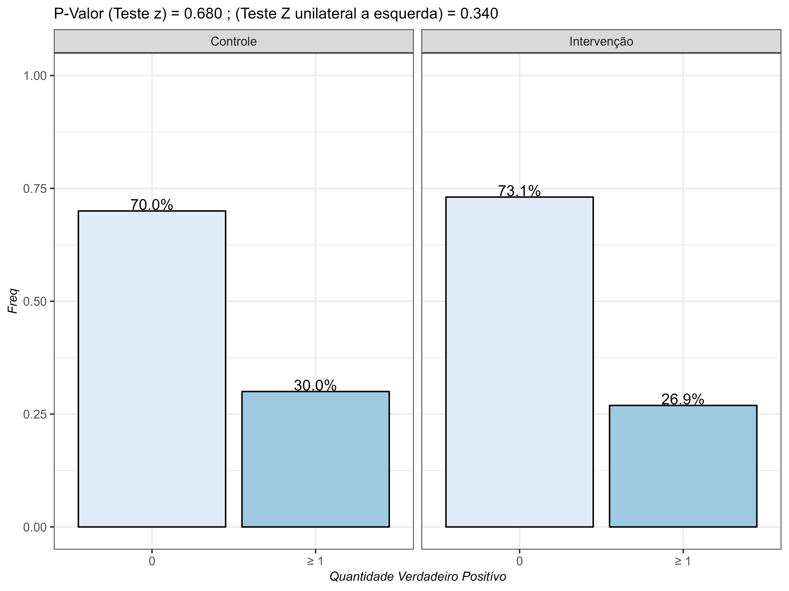
houve diferença entre as proporções de verdadeiro positivo ?

Slide 9
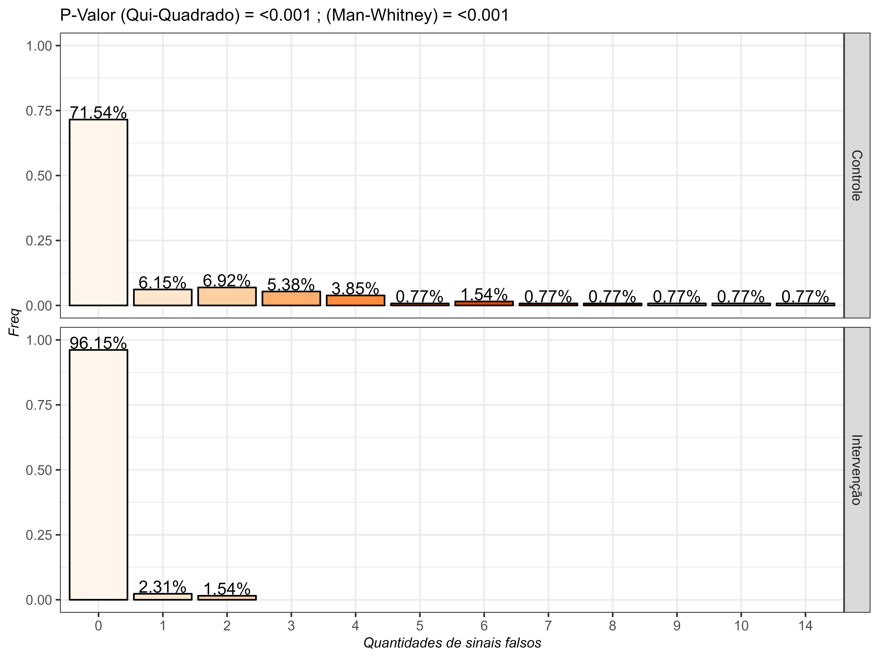
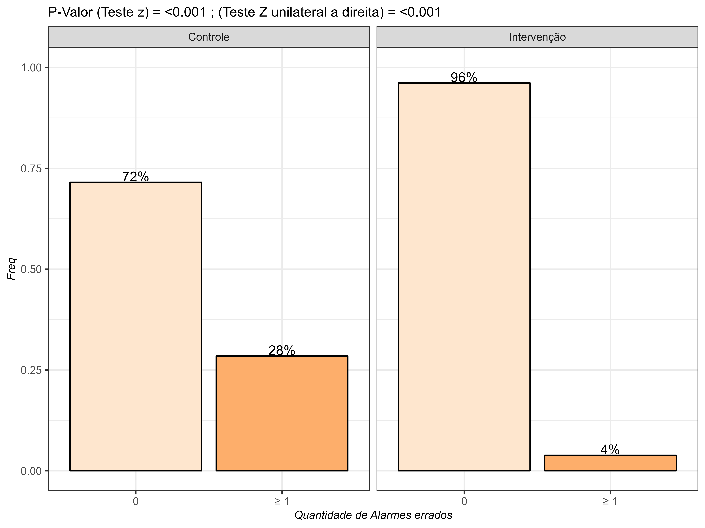
houve diferença entre as proporções de erros ?

Slide 10
